Slide 1
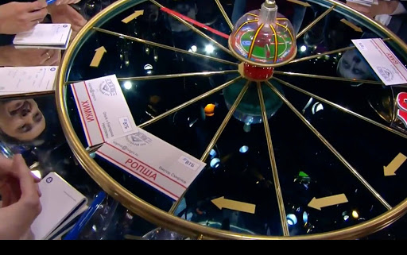
Крещение
Что? Где? Когда?

Slide 2
Что такое крещение?
Где проводится крещение?
Когда проводится крещение?

Slide 3
Немного истории

Slide 4
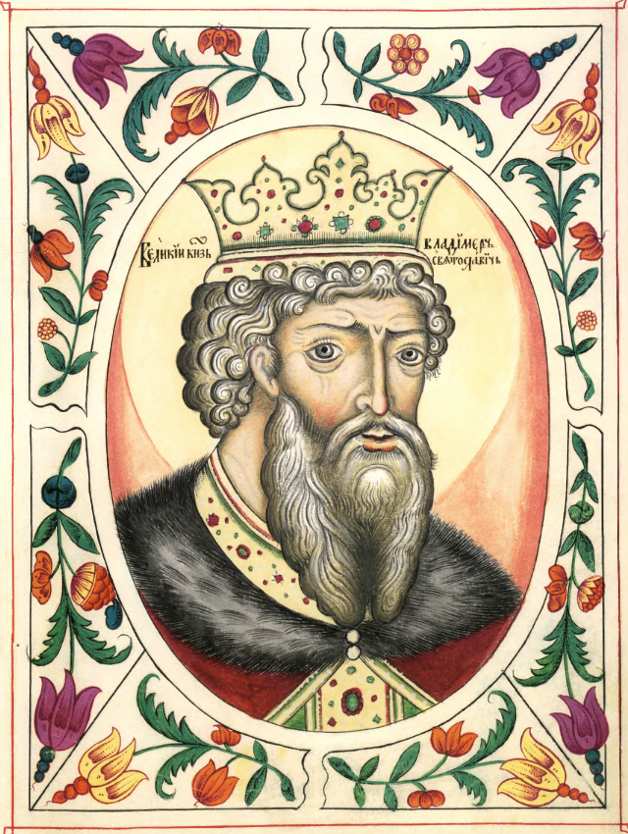
Владимир Красное Солнышко

Slide 5
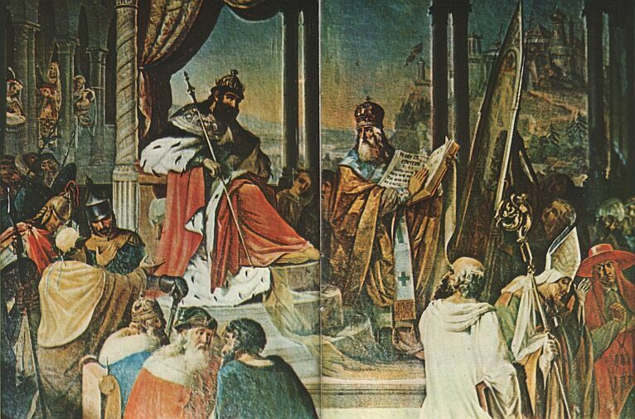
Испытание вер

Slide 6
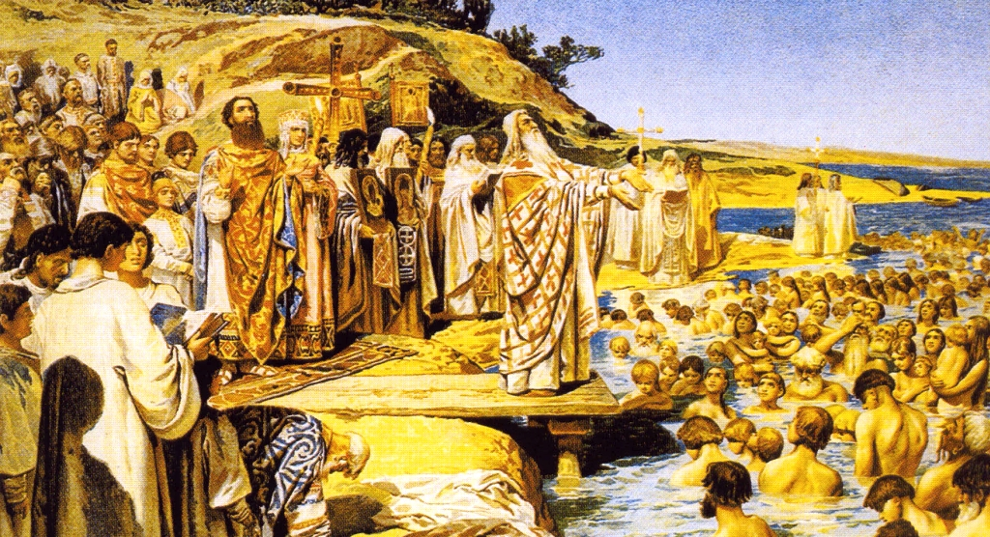
Крещение Руси

Slide 7
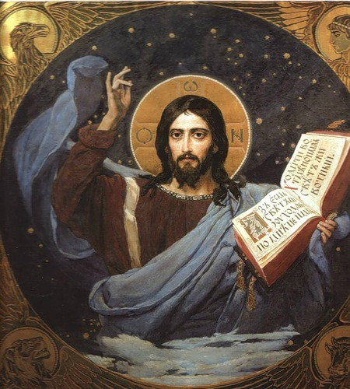
1. Что такое крещение?
А. Крещение – заповедь Христа.

Slide 8
Матфея 28
18
И подошёл Иисус и заговорил с ними: „Мне отдана вся власть на небе и на земле.
19
А потому идите и обращайте все народы, крестя во имя Отца и Сына и Святого Духа
20
и учите их соблюдать всё, что Я заповедал вам, и буду Я с вами всегда, до скончания века".

Slide 9
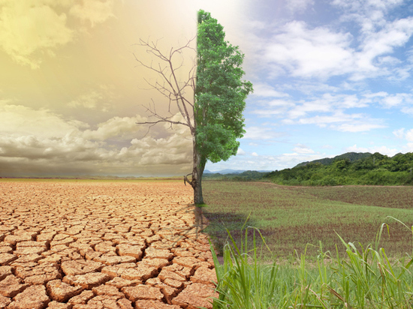
Б. Крещение – символ нашей измененной жизни

Slide 10
Апостол Павел. Римлянам 6
4
И так, при крещении мы умерли вместе с Ним и были похоронены вместе с Ним, чтобы так, как Христос был воскрешён из мёртвых славной властью Отца, и мы могли бы воскреснуть и жить новой жизнью.
5
Ибо, если мы соединились с Ним в смерти Его, то соединимся с Ним и в воскресении Его.
6
Мы знаем, что наша старая жизнь была распята вместе с Иисусом, чтобы наша греховная натура не имела над нами власти и мы более не были рабами греха,

Slide 11
7
ибо кто умирает, освобождается от греха.
8
И так, как мы умерли вместе с Христом, то уверены, что и жить будем вместе с Ним,
9
ибо знаем, что Христос, Кто был воскрешён из мёртвых, больше не умрёт. Смерть более не властна над Ним.
10
Смерть, которой Он умер, была смертью для греха раз и навсегда, жизнь же, которой Он живёт, принадлежит Богу.
11
И вы также можете считать себя мёртвыми для греха, но живущими для Бога в Иисусе Христе.

Slide 12
2. Где проводится крещение?
А. Формула успеха – H2O

Slide 13
26
Ангел Господний сказал Филиппу: „Соберись, и иди на юг, на дорогу, что ведёт из Иерусалима в Газу через пустыню".
27
И он собрался, и пошёл. Один эфиоп, евнух, вельможа при дворе Кандакии, царицы Эфиопской, хранитель её казны, побывавший в Иерусалиме на поклонении,
28
возвращался по той дороге домой. Он сидел в своей колеснице и читал пророка Исайю.
29
Тогда Дух сказал Филиппу: „Подойди к колеснице и останься там".

Slide 14
30
Подбежав, Филипп услышал, как евнух читает пророка Исайю. И он спросил его: „Понимаешь ли ты, что читаешь?"
31
„Как мне понять? - ответил евнух. - Разве что кто-нибудь объяснит мне". И он пригласил Филиппа подняться на колесницу и сесть с ним рядом.
32
Вот какое место из Писания он читал: „Как овцу, на заклание вели Его, и, как ягнёнок перед стригущими его безгласен, так и Он не открывал уст Своих.
33
Его унижали и отказывали Ему в правосудии. И никто не сможет рассказать о Его потомках, ибо жизнь Его на земле закончена".

Slide 15
34
И спросил евнух Филиппа: „Прошу тебя, скажи мне, о ком говорит пророк: о себе или о ком-то другом?"
35
Тогда Филипп начал говорить, и, начав с этого Писания, стал благовествовать ему об Иисусе.
36
Продолжая свой путь, они приехали к воде, и евнух сказал: „Посмотри, вот вода, что препятствует мне принять крещение?"

Slide 16
37
И Филипп сказал: "Если веруешь ты всей душой своей, то можешь быть крещён". И тот сказал: „Я верую, что Иисус Христос - Сын Божий".
38
И он приказал остановить колесницу. И оба они, Филипп и евнух, сошли в воду, и Филипп крестил его.

Slide 17
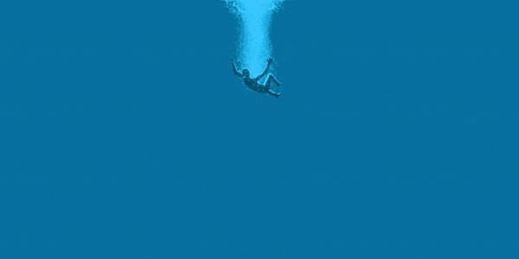
Б. Значение слова

Slide 18
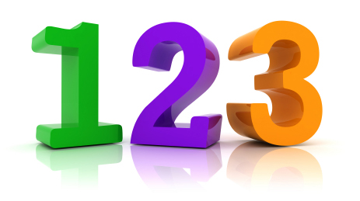
3. Когда проводить крещение?
А. Верный порядок действий

Slide 19
19
А потому идите и обращайте все народы, крестя во имя Отца и Сына и Святого Духа
20
и учите их соблюдать всё, что Я заповедал вам, и буду Я с вами всегда, до скончания века".

Slide 20
Б. Когда мы «готовы»?

Slide 21
Продолжая свой путь, они приехали к воде, и евнух сказал: „Посмотри, вот вода, что препятствует мне принять крещение?"
И Филипп сказал: "Если веруешь ты всей душой своей, то можешь быть крещён". И тот сказал: „Я верую, что Иисус Христос - Сын Божий".
И он приказал остановить колесницу. И оба они, Филипп и евнух, сошли в воду, и Филипп крестил его.

Slide 22
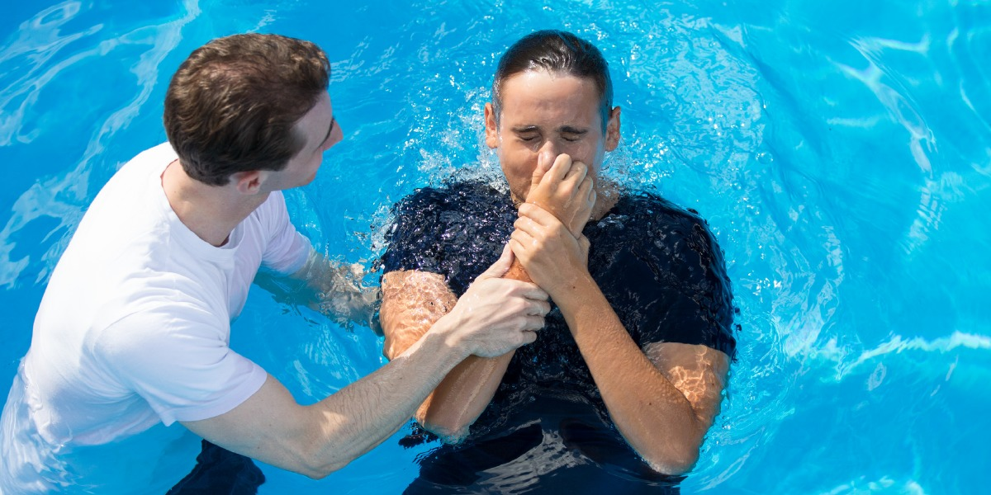
Приглашение:
Я хочу креститься! (069) 202070

Slide 23
PS:
39
Когда же они выходили из воды, Дух Господний унёс Филиппа, и евнух больше не видел его, но радостно продолжал свой путь.

Slide 24
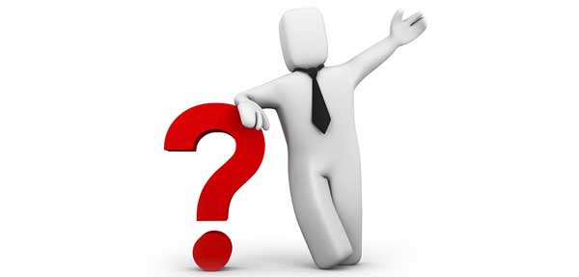
PS:
39
Когда же они выходили из воды, Дух Господний унёс Филиппа, и евнух больше не видел его, но радостно продолжал свой путь.

